Slide 1

कृषि एवं किसान कल्याण मंत्रालय
Ministry of Agriculture & Farmers Welfare

Slide 2
कृषि एवं किसान कल्याण मंत्रालय
Ministry of Agriculture & Farmers Welfare
प्रस्तुति का शीर्षक
आपकी प्रस्तुति का एक लंबा उप शीर्षक
प्रस्तुतकर्ता का विवरण

Slide 3

कृषि एवं किसान कल्याण मंत्रालय
Ministry of Agriculture & Farmers Welfare
प्रस्तुति का शीर्षक
आपकी प्रस्तुति का एक लंबा उप शीर्षक
प्रस्तुतकर्ता का विवरण

Slide 4
कृषि एवं किसान कल्याण मंत्रालय
Ministry of Agriculture & Farmers Welfare
प्रस्तुति का शीर्षक
आपकी प्रस्तुति का एक लंबा उप शीर्षक
प्रस्तुतकर्ता का विवरण

Slide 5
विषय सूची
कृषि एवं किसान कल्याण मंत्रालय
Ministry of Agriculture & Farmers Welfare
1. परिचय
4. समय सीमा
यह उप शीर्षक के संदर्भ के लिए एक विषय है।
यह उप शीर्षक के संदर्भ के लिए एक विषय है।
2. मंत्रालय का अवलोकन
5. फंड का उपयोग
यह उप शीर्षक के संदर्भ के लिए एक विषय है।
यह उप शीर्षक के संदर्भ के लिए एक विषय है।
3. गतिविधि की स्थिति
6. आगे का रास्ता
यह उप शीर्षक के संदर्भ के लिए एक विषय है।
यह उप शीर्षक के संदर्भ के लिए एक विषय है।

Slide 6
विषय सूची
कृषि एवं किसान कल्याण मंत्रालय
Ministry of Agriculture & Farmers Welfare
1. परिचय
2. मंत्रालय का अवलोकन
3. गतिविधि की स्थिति
4. समय सीमा
5. फंड का उपयोग
6. आगे का रास्ता

Slide 7






विषय सूची
कृषि एवं किसान कल्याण मंत्रालय
Ministry of Agriculture & Farmers Welfare
परिचय
मंत्रालय का अवलोकन
गतिविधि की स्थिति
समय सीमा
फंड का उपयोग
आगे का रास्ता

Slide 8






स्लाइड का शीर्षक
कृषि एवं किसान कल्याण मंत्रालय
Ministry of Agriculture & Farmers Welfare
शीर्षक का विवरण यहाँ लिखें
उप शीर्षक
उप शीर्षक
उप शीर्षक
उप शीर्षक का विवरण यहाँ लिखें
उप शीर्षक का विवरण यहाँ लिखें
उप शीर्षक का विवरण यहाँ लिखें

Slide 9



स्लाइड का शीर्षक
कृषि एवं किसान कल्याण मंत्रालय
Ministry of Agriculture & Farmers Welfare
शीर्षक का विवरण यहाँ लिखें
उप शीर्षक
उप शीर्षक
उप शीर्षक
उप शीर्षक का विवरण यहाँ लिखें
उप शीर्षक का विवरण यहाँ लिखें
उप शीर्षक का विवरण यहाँ लिखें

Slide 10










स्लाइड का शीर्षक
कृषि एवं किसान कल्याण मंत्रालय
Ministry of Agriculture & Farmers Welfare
शीर्षक का विवरण यहाँ लिखें
उप शीर्षक
उप शीर्षक का विवरण यहाँ लिखें
उप शीर्षक
उप शीर्षक का विवरण यहाँ लिखें
उप शीर्षक
उप शीर्षक का विवरण यहाँ लिखें
उप शीर्षक
उप शीर्षक का विवरण यहाँ लिखें

Slide 11









स्लाइड का शीर्षक
कृषि एवं किसान कल्याण मंत्रालय
Ministry of Agriculture & Farmers Welfare
शीर्षक का विवरण यहाँ लिखें
उप शीर्षक
उप शीर्षक का विवरण यहाँ लिखें
उप शीर्षक
उप शीर्षक का विवरण यहाँ लिखें
उप शीर्षक
उप शीर्षक का विवरण यहाँ लिखें

Slide 12
स्लाइड का शीर्षक
कृषि एवं किसान कल्याण मंत्रालय
Ministry of Agriculture & Farmers Welfare
शीर्षक का विवरण यहाँ लिखें
उप शीर्षक
उप शीर्षक का विवरण यहाँ लिखें
उप शीर्षक
उप शीर्षक का विवरण यहाँ लिखें
उप शीर्षक
उप शीर्षक का विवरण यहाँ लिखें
उप शीर्षक
उप शीर्षक का विवरण यहाँ लिखें
उप शीर्षक का विवरण यहाँ लिखें
उप शीर्षक का विवरण यहाँ लिखें
उप शीर्षक का विवरण यहाँ लिखें
उप शीर्षक का विवरण यहाँ लिखें

Slide 13
स्लाइड का शीर्षक
कृषि एवं किसान कल्याण मंत्रालय
Ministry of Agriculture & Farmers Welfare
शीर्षक का विवरण यहाँ लिखें
उप शीर्षक
उप शीर्षक का विवरण यहाँ लिखें
उप शीर्षक
उप शीर्षक का विवरण यहाँ लिखें
उप शीर्षक
उप शीर्षक का विवरण यहाँ लिखें

Slide 14
स्लाइड का शीर्षक
कृषि एवं किसान कल्याण मंत्रालय
Ministry of Agriculture & Farmers Welfare
शीर्षक का विवरण यहाँ लिखें
उप शीर्षक एक
उप शीर्षक का विवरण यहाँ लिखें
उप शीर्षक दो
उप शीर्षक का विवरण यहाँ लिखें
उप शीर्षक तीन
उप शीर्षक का विवरण यहाँ लिखें
उप शीर्षक का विवरण यहाँ लिखें
उप शीर्षक का विवरण यहाँ लिखें
उप शीर्षक का विवरण यहाँ लिखें

Slide 15
स्लाइड का शीर्षक
कृषि एवं किसान कल्याण मंत्रालय
Ministry of Agriculture & Farmers Welfare
शीर्षक का विवरण यहाँ लिखें
उप शीर्षक एक
उप शीर्षक का विवरण यहाँ लिखें
उप शीर्षक का विवरण यहाँ लिखें
उप शीर्षक दो
उप शीर्षक का विवरण यहाँ लिखें
उप शीर्षक का विवरण यहाँ लिखें
उप शीर्षक तीन
उप शीर्षक का विवरण यहाँ लिखें
उप शीर्षक का विवरण यहाँ लिखें

Slide 16
स्लाइड का शीर्षक
कृषि एवं किसान कल्याण मंत्रालय
Ministry of Agriculture & Farmers Welfare
शीर्षक का विवरण यहाँ लिखें
उप शीर्षक एक
उप शीर्षक दो
उप शीर्षक तीन
उप शीर्षक
मद 1
मद 2
मद 3
मद 4
मद 5

Slide 17
स्लाइड का शीर्षक
कृषि एवं किसान कल्याण मंत्रालय
Ministry of Agriculture & Farmers Welfare
शीर्षक का विवरण यहाँ लिखें
उप शीर्षक
उप शीर्षक का विवरण यहाँ लिखें
उप शीर्षक
उप शीर्षक का विवरण यहाँ लिखें
उप शीर्षक
उप शीर्षक
उप शीर्षक का विवरण यहाँ लिखें
उप शीर्षक का विवरण यहाँ लिखें

Slide 18
कृषि एवं किसान कल्याण मंत्रालय
Ministry of Agriculture & Farmers Welfare
स्लाइड का शीर्षक
शीर्षक का विवरण यहाँ लिखें
उप शीर्षक
उप शीर्षक का विवरण यहाँ लिखें
उप शीर्षक का विवरण यहाँ लिखें
उप शीर्षक का विवरण यहाँ लिखें

Slide 19
कृषि एवं किसान कल्याण मंत्रालय
Ministry of Agriculture & Farmers Welfare
स्लाइड का शीर्षक
शीर्षक का विवरण यहाँ लिखें
उप शीर्षक 1
उप शीर्षक 2
उप शीर्षक 3
उप शीर्षक 4
उप शीर्षक 5

Slide 20
कृषि एवं किसान कल्याण मंत्रालय
Ministry of Agriculture & Farmers Welfare
स्लाइड का शीर्षक
शीर्षक का विवरण यहाँ लिखें
उप शीर्षक 1
उप शीर्षक 2
उप शीर्षक का विवरण यहाँ लिखें
उप शीर्षक का विवरण यहाँ लिखें
उप शीर्षक 3
उप शीर्षक का विवरण यहाँ लिखें
उप शीर्षक का विवरण यहाँ लिखें
उप शीर्षक 4
उप शीर्षक का विवरण यहाँ लिखें
उप शीर्षक का विवरण यहाँ लिखें
उप शीर्षक का विवरण यहाँ लिखें
उप शीर्षक का विवरण यहाँ लिखें

Slide 21
कृषि एवं किसान कल्याण मंत्रालय
Ministry of Agriculture & Farmers Welfare
स्लाइड का शीर्षक
शीर्षक का विवरण यहाँ लिखें
उप शीर्षक 01
उप शीर्षक का विवरण यहाँ लिखें
उप शीर्षक 02
उप शीर्षक का विवरण यहाँ लिखें
उप शीर्षक 03
उप शीर्षक का विवरण यहाँ लिखें

Slide 22
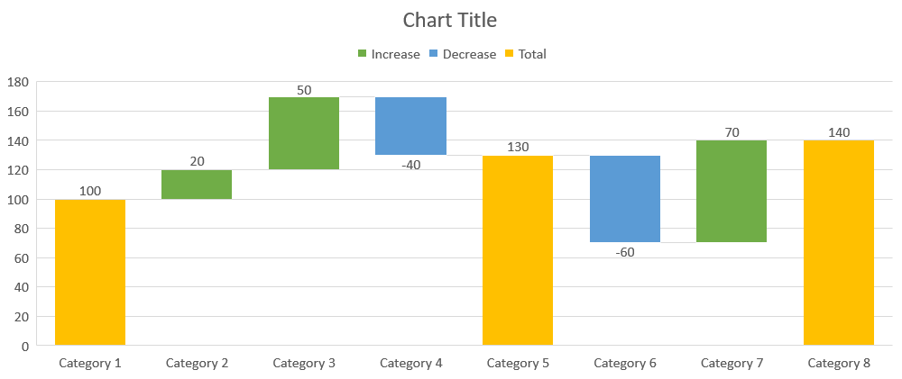
कृषि एवं किसान कल्याण मंत्रालय
Ministry of Agriculture & Farmers Welfare
स्लाइड का शीर्षक
शीर्षक का विवरण यहाँ लिखें

Slide 23
कृषि एवं किसान कल्याण मंत्रालय
Ministry of Agriculture & Farmers Welfare
स्लाइड का शीर्षक
शीर्षक का विवरण यहाँ लिखें

Slide 24
कृषि एवं किसान कल्याण मंत्रालय
Ministry of Agriculture & Farmers Welfare
स्लाइड का शीर्षक
शीर्षक का विवरण यहाँ लिखें
1
2
3
4
5
उप शीर्षक
उप शीर्षक
उप शीर्षक
उप शीर्षक
उप शीर्षक
उप शीर्षक का विवरण यहाँ लिखें
उप शीर्षक का विवरण यहाँ लिखें
उप शीर्षक का विवरण यहाँ लिखें
उप शीर्षक का विवरण यहाँ लिखें
उप शीर्षक का विवरण यहाँ लिखें

Slide 25
कृषि एवं किसान कल्याण मंत्रालय
Ministry of Agriculture & Farmers Welfare
स्लाइड का शीर्षक
शीर्षक का विवरण यहाँ लिखें

Slide 26
कृषि एवं किसान कल्याण मंत्रालय
Ministry of Agriculture & Farmers Welfare
स्लाइड का शीर्षक
शीर्षक का विवरण यहाँ लिखें
Sub heading 01
Sub heading 02
01
02
Place sub heading text here.
Place sub heading text here.
04
03
Sub heading 04
Sub heading 03
Place sub heading text here.
Place sub heading text here.

Slide 27
कृषि एवं किसान कल्याण मंत्रालय
Ministry of Agriculture & Farmers Welfare
स्लाइड का शीर्षक
शीर्षक का विवरण यहाँ लिखें
उप शीर्षक
उप शीर्षक
उप शीर्षक
उप शीर्षक
उप शीर्षक

Slide 28
कृषि एवं किसान कल्याण मंत्रालय
Ministry of Agriculture & Farmers Welfare
स्लाइड का शीर्षक
शीर्षक का विवरण यहाँ लिखें
उप शीर्षक
उप शीर्षक
उप शीर्षक
उप शीर्षक
मद 1
मद 2
मद 3
मद 1
मद 2
मद 3
मद 1
मद 2
मद 3
मद 1
मद 2
मद 3

Slide 29

कृषि एवं किसान कल्याण मंत्रालय
Ministry of Agriculture & Farmers Welfare
शासन में पारदर्शिता, लोगों के प्रति अधिक जिम्मेदारी और जवाबदेही की भावना की ओर ले जाती है, जो बदले में कार्य संस्कृति और सरकारी योजनाओं के प्रभाव में बदलाव लाती है।"
भारत के माननीय प्रधान मंत्री जी,
श्री नरेंद्र मोदी

